Slide 1
Отчет о проделанной работе в летний оздоровительный период во 2 младшей группе №4 "Солнышко" 2022г.
Воспитатели: Масеева О.Ф.
Шкилева Е.А.

Slide 2
Работа в летний период проводилась по направлениям: воспитательно-образовательное, оздоровительное и работа с родителями.
Цель: создание в группе и на участке детского сада максимально эффективных условий для организации оздоровительной работы и развития познавательных интересов воспитанников в летний период.
Основные задачи работы на летний - оздоровительный период :
-реализовать систему мероприятий, направленных на оздоровление и физическое развитие детей, их нравственное воспитание, развитие любознательности и познавательной активности, формирование культурно-гигиенических и трудовых навыков; сохранение и укрепление физического и психического здоровья воспитанников;
- формирование у воспитанников привычки к здоровому образу жизни;
- формирование навыков безопасного поведения;
- развитие познавательных интересов воспитанников;
- создать условия, обеспечивающие охрану жизни и здоровья детей, для самостоятельной, творческой деятельности детей на участке;
- осуществлять педагогическое и социальное просвещение родителей по вопросам воспитания и оздоровления детей в летний период. Повышение компетентности родителей в вопросах организации летнего отдыха детей;
- привлечение семей к участию в воспитательном процессе на основе педагогики сотрудничеств.

Slide 3
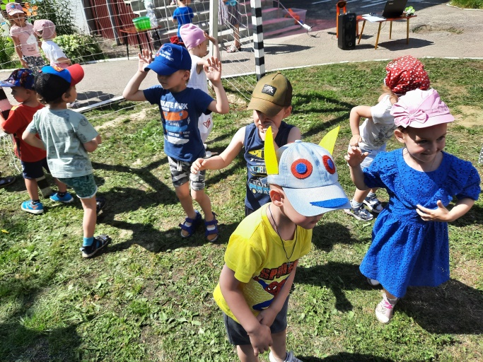
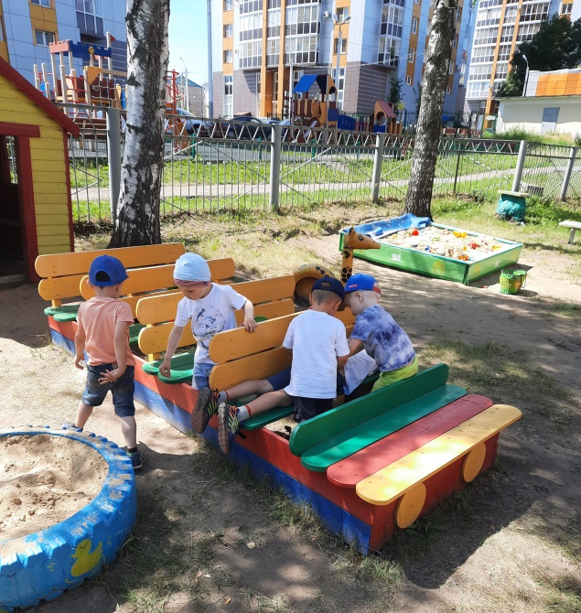
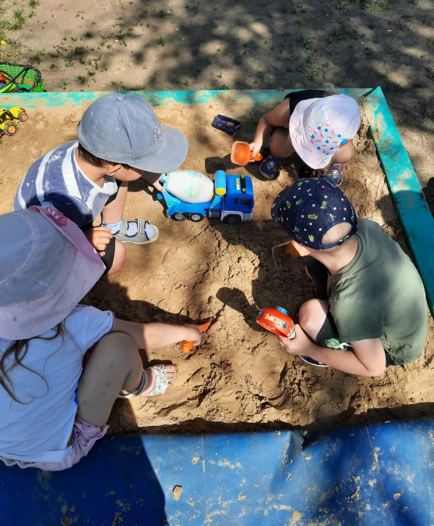
Для создания безопасных условий пребывания детей в ДОУ ежедневно проверялась исправность оборудования на прогулочной площадке, осматривался участок перед прогулкой на наличие опасных для детей предметов. С наступлением жаркого периода во избежание перегрева воспитанники находились на прогулке только в головных уборах, пребывание дошкольников под прямыми лучами солнца чередовалось с играми в тени.

Slide 4
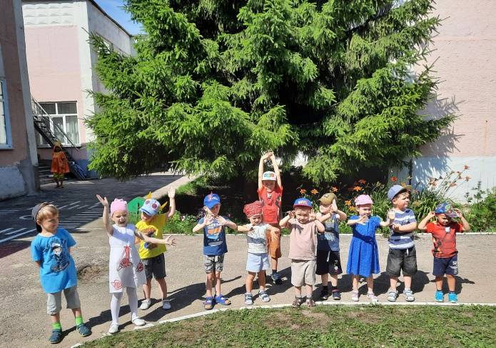
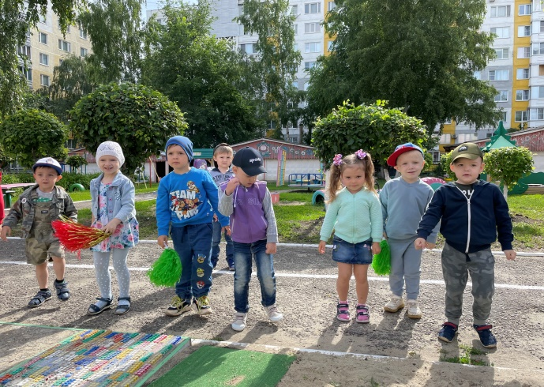
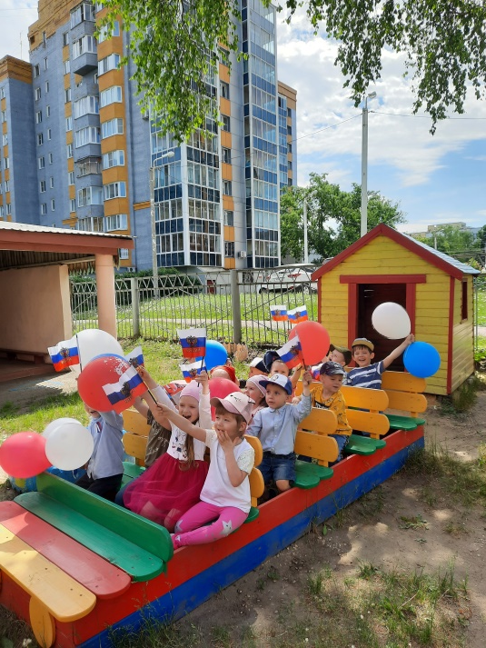
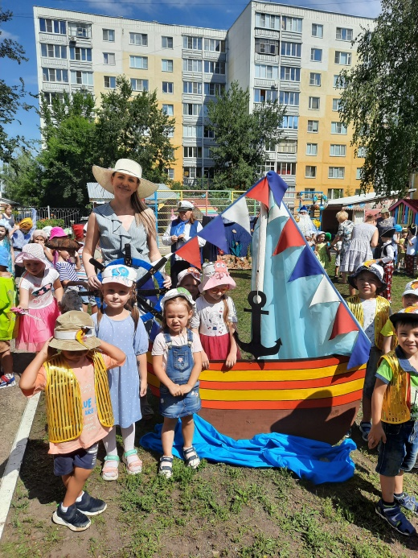
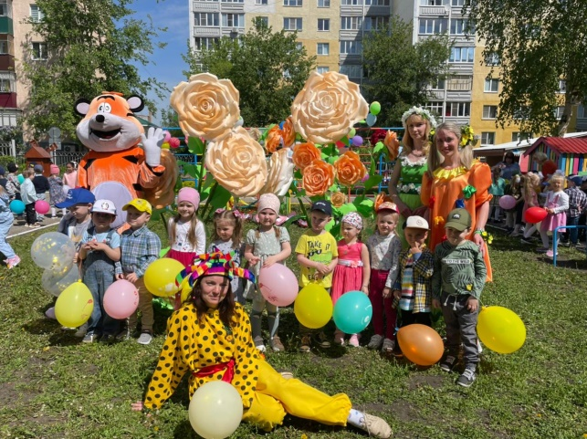
Основную часть времени дети проводили на улице.
Утренний прием, игровая деятельность и другие мероприятия организовывались на свежем воздухе.

Slide 5
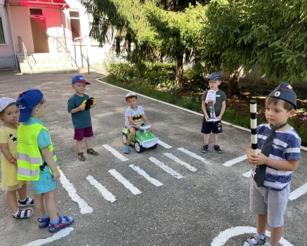
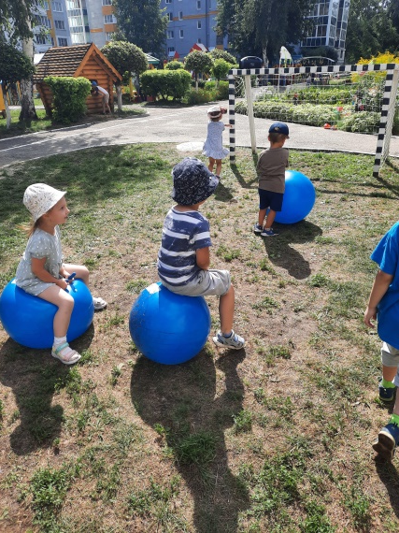
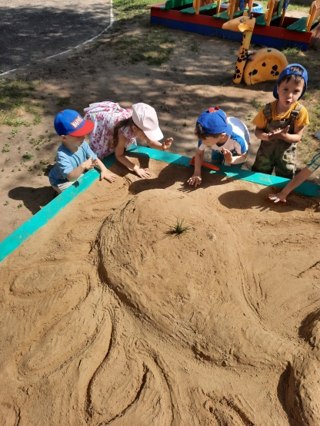
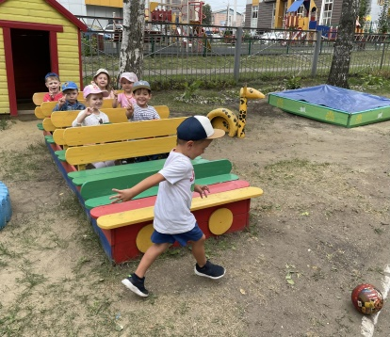
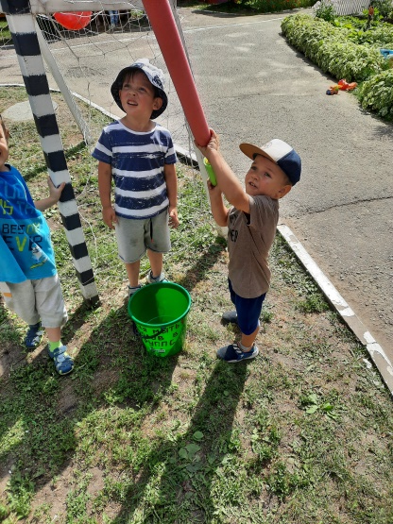
Большое количество времени было отведено игровой деятельности на воздухе: подвижные игры, сюжетные игры различной тематики, дидактические игры.

Slide 6
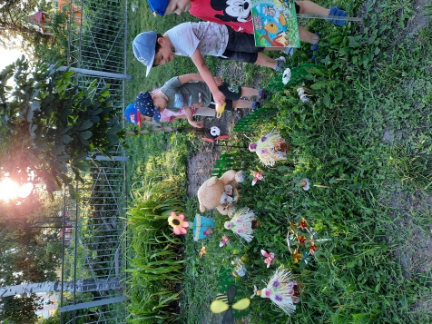
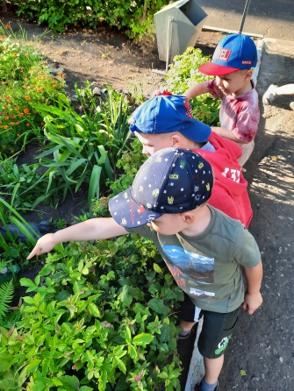
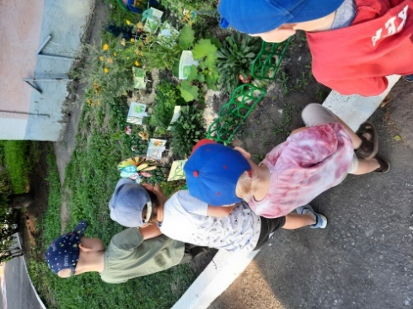
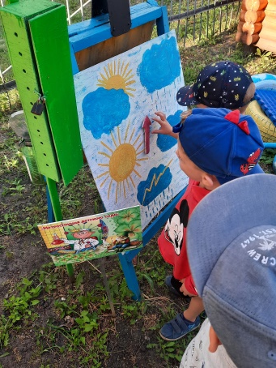
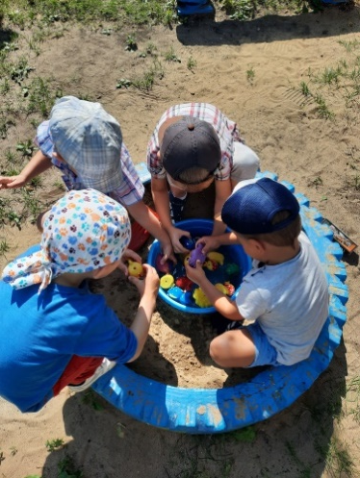
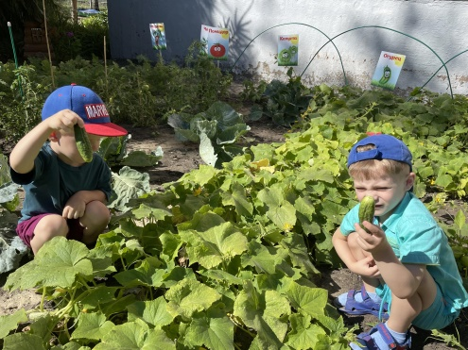
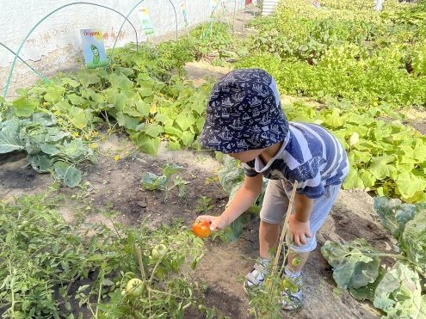
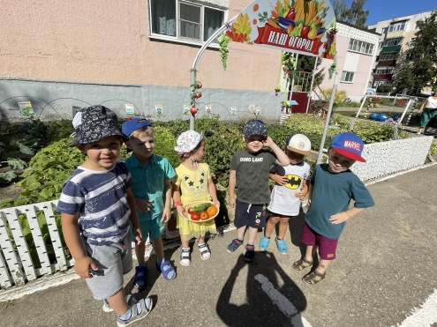
Проводились экскурсии по экологической тропе, наблюдения в природе. Проводилась опытно-экспериментальная деятельность: проведение опытов и экспериментов по изучению свойств воды, песка, ветра.

Slide 7
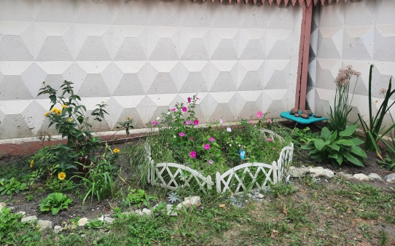
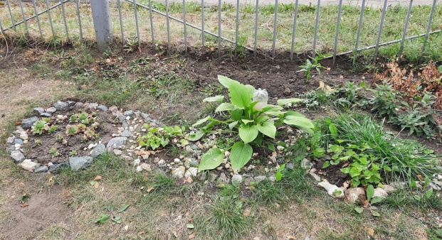
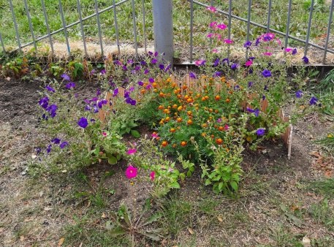
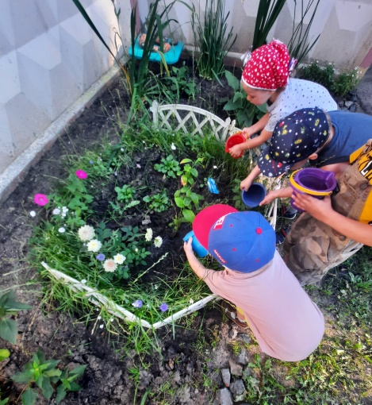
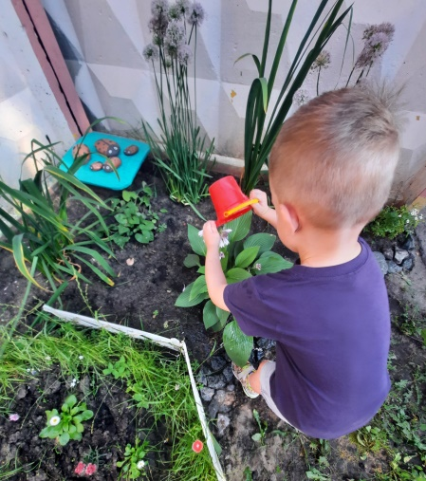
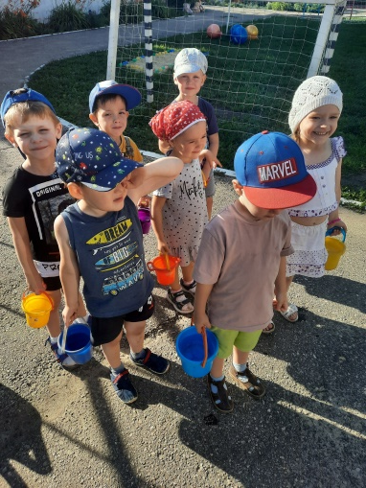
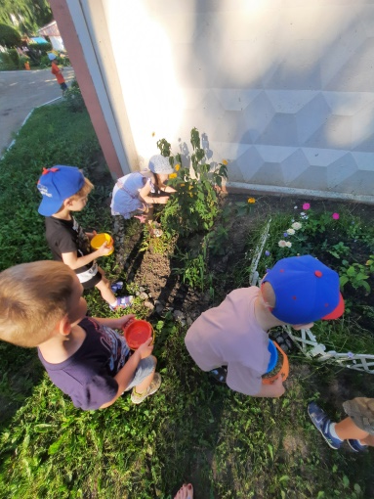
Родители принимали активное участие в благоустройстве участка.
Были посажены цветы на клумбе, по периметру прогулочного участка;
регулярно осуществлялся уход за растениями.
Совместно с детьми были также посажены цветы
на мини-клумбе и зелень на огороде.
Дети учились поливать, полоть ухаживать и наблюдать за их ростом.

Slide 8
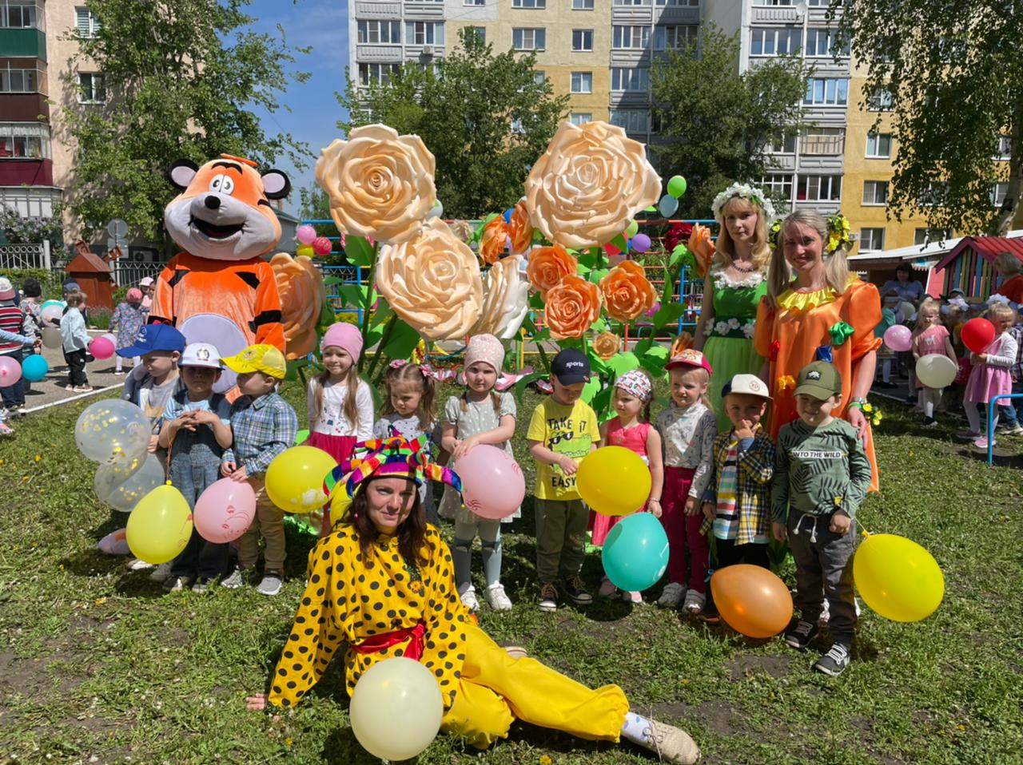
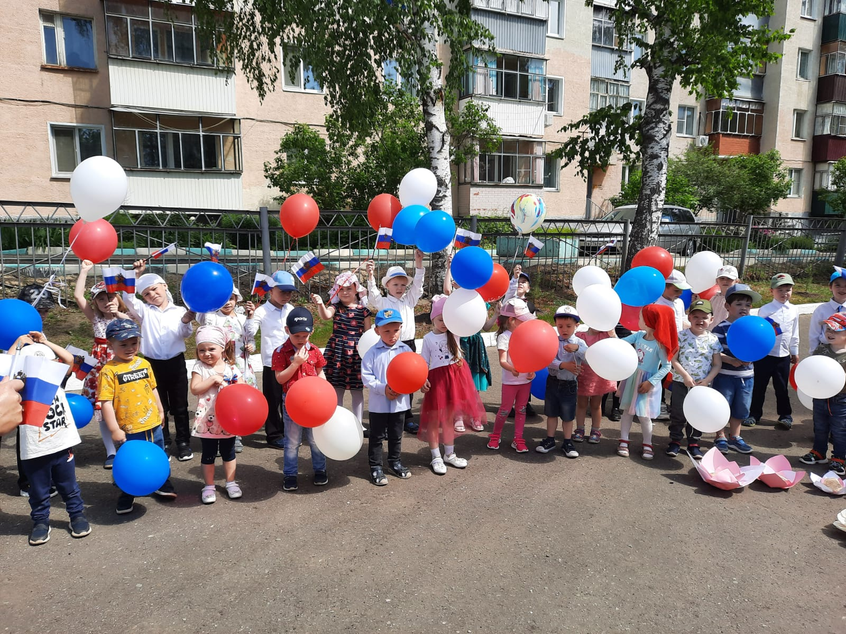
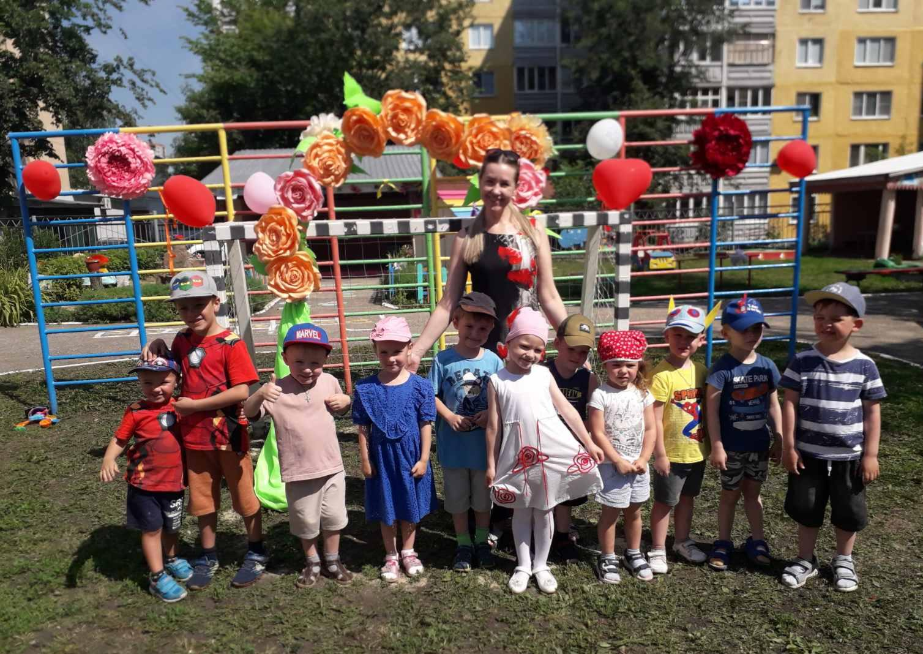
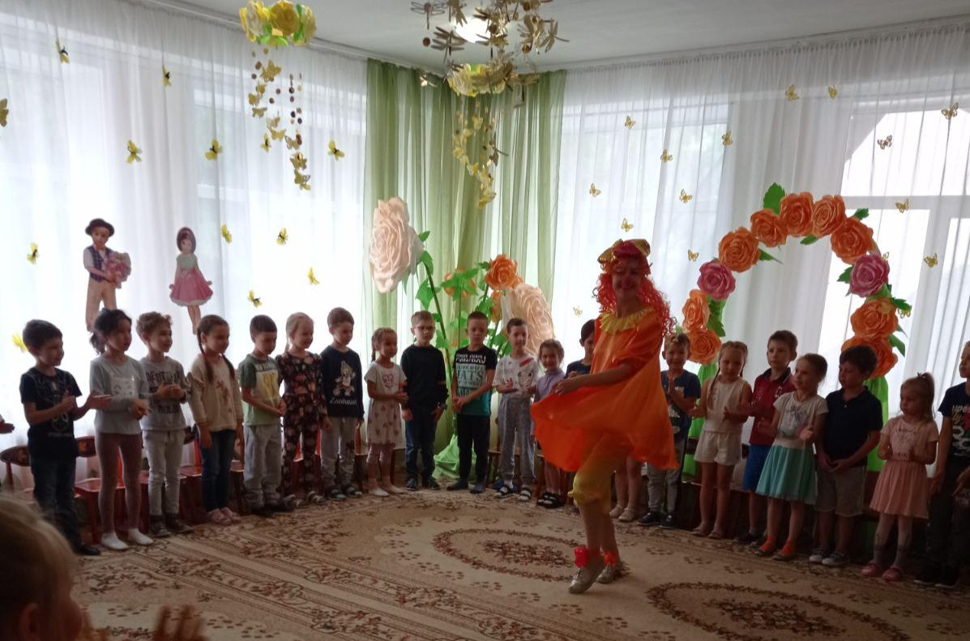
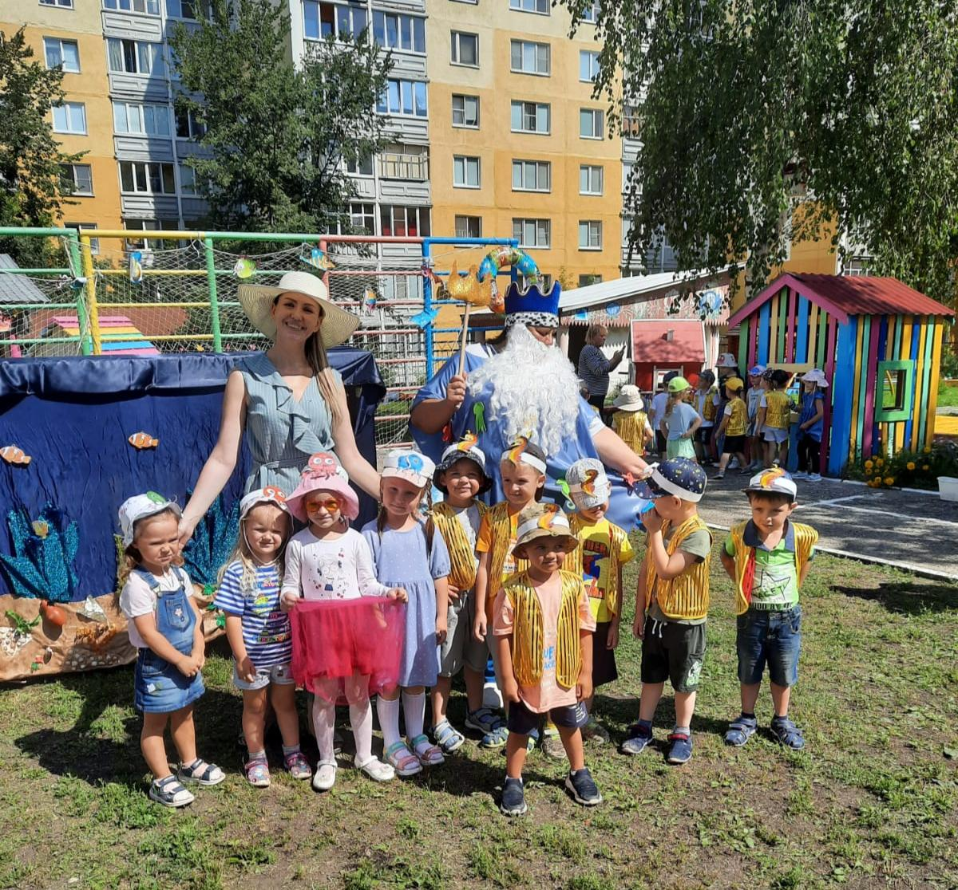
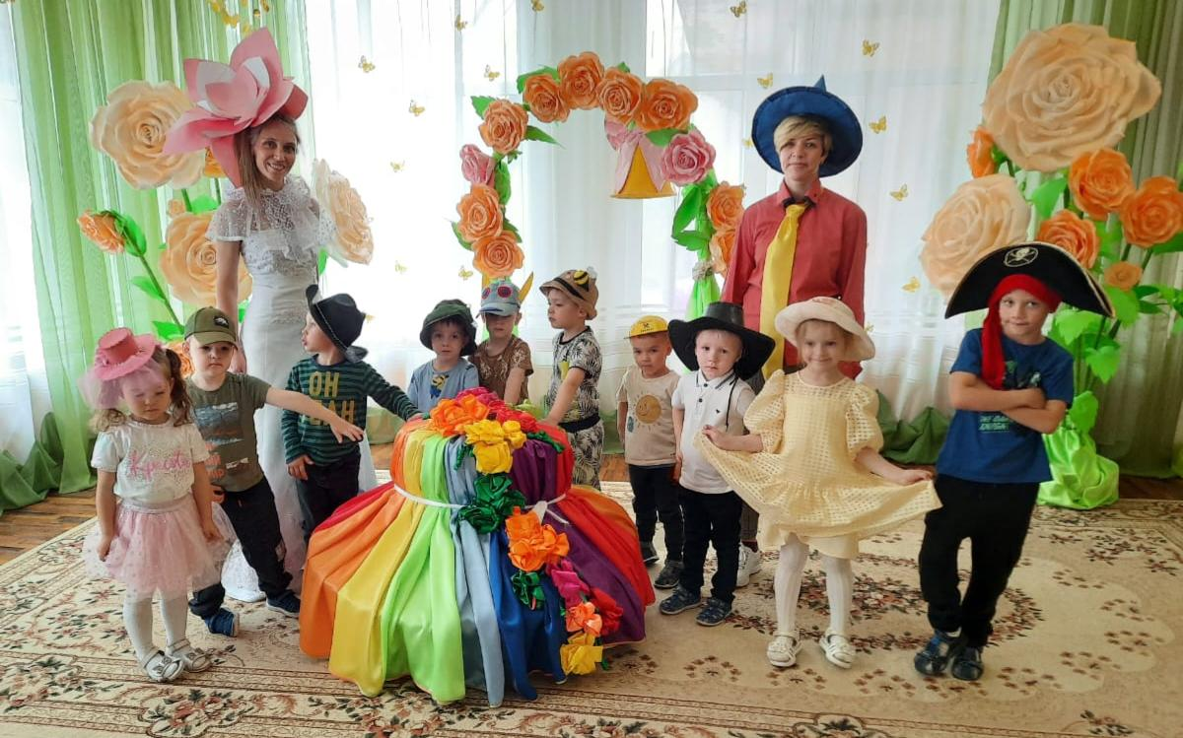
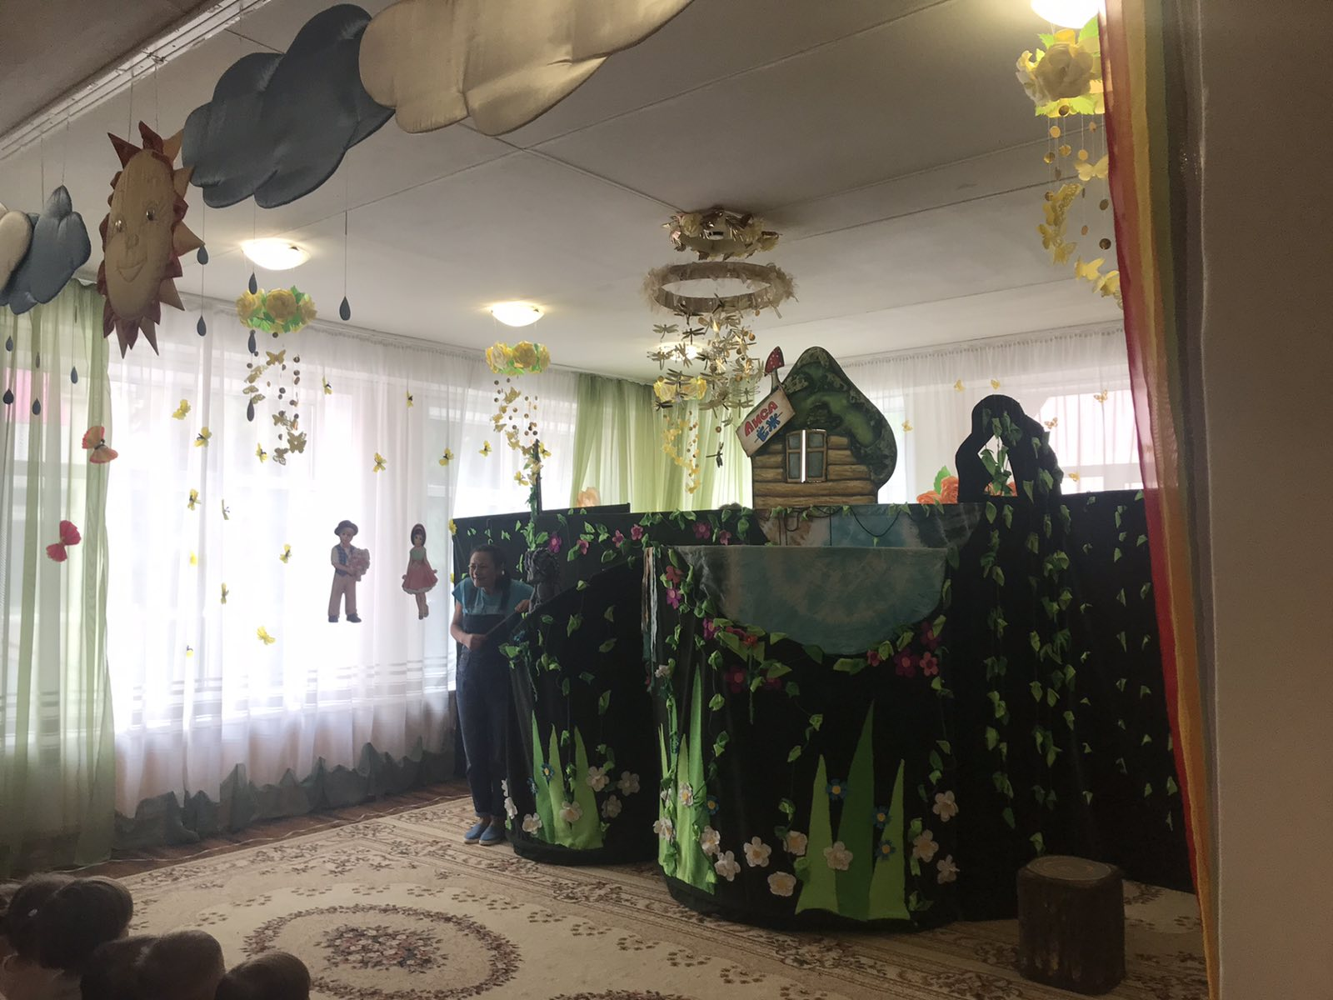
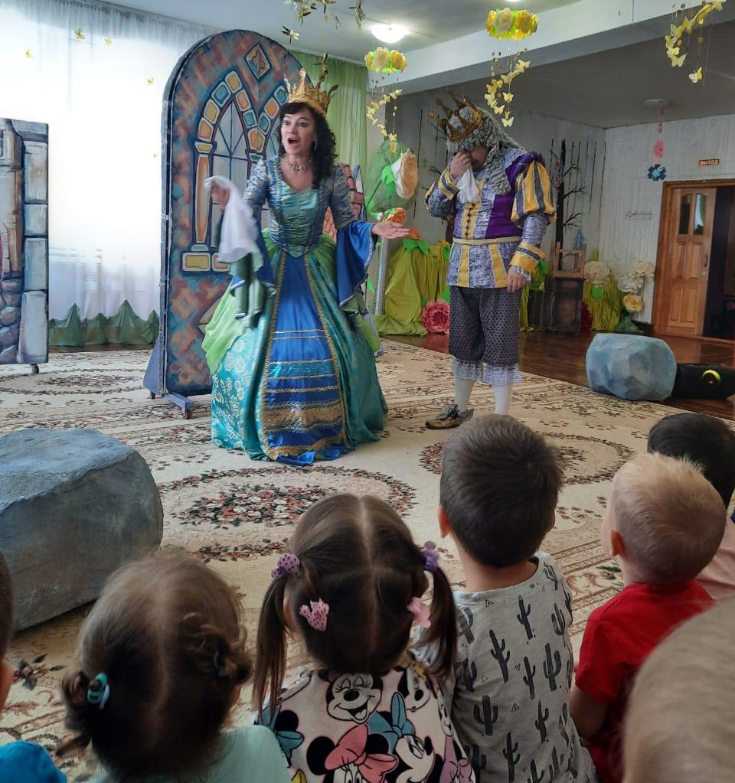
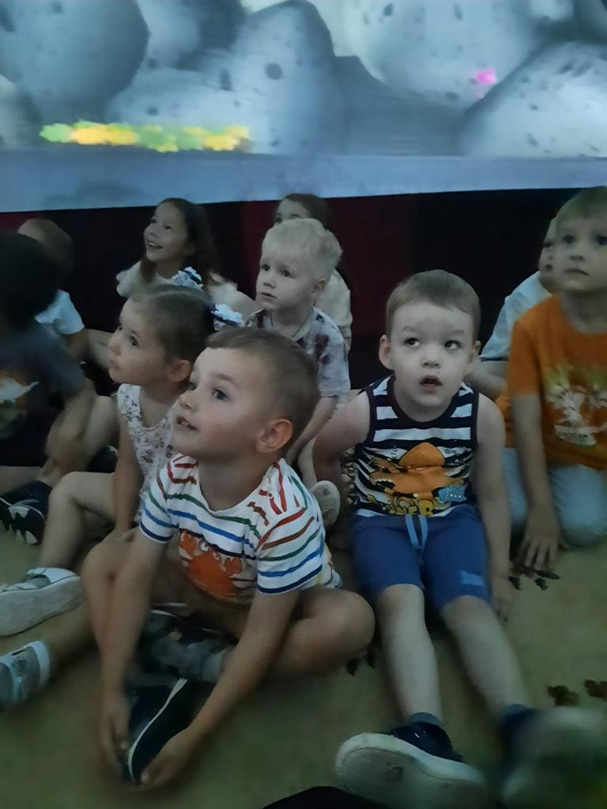
В летний оздоровительный период для детей были подготовлены и проведены праздники: «День защиты детей», « День России», «День семьи, любви и верности»
Развлечения: «Шляпная вечеринка», костюмированное развлечение «Сказочные герои», «День Нептуна»
Для детей выступали артисты кукольного театра, драматического театра, было показано интерактивное представление «Планетарий»

Slide 9
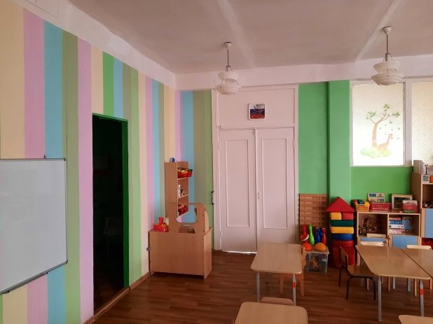
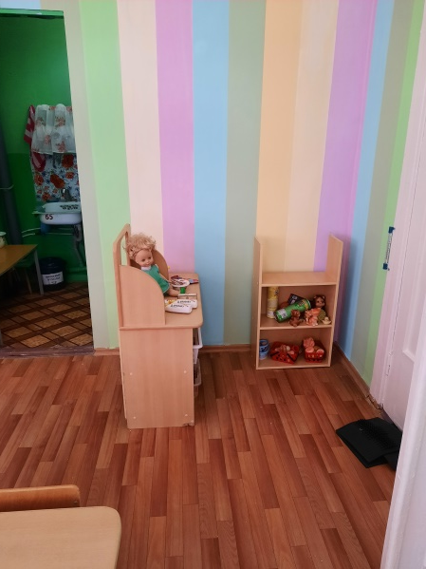
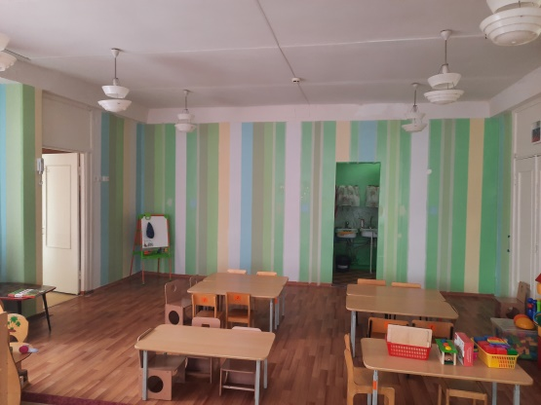
Для родителей были подготовлены консультации согласно плана на летний оздоровительный период:
проведены беседы с родителями: «Как одевать ребенка в летний период»; «Запасная одежда и головной убор летом»; «Какая должна быть обувь в детском саду летом».
За летний оздоровительный период был проведен частичный косметический ремонт в групповой и приемной и ванной комнатах.

